Slide 2
Tác hại của thuốc lá điện tử và pháo hoa
Thuốc lá điện tử và pháo hoa ngày càng phổ biến, nhưng chúng ẩn chứa nhiều nguy cơ sức khỏe tiềm ẩn. Bài thuyết trình này sẽ cung cấp thông tin chi tiết về tác hại của cả hai loại sản phẩm này, giúp bạn hiểu rõ hơn về những nguy hiểm mà chúng mang đến.

Slide 3
Thuốc lá điện tử: Những sự thật gây bất ngờ
1
1. Hơi thuốc độc hại
2
2. Gây nghiện
Hơi thuốc lá điện tử chứa nhiều hóa chất độc hại, gây hại cho phổi và tim mạch.
Nicotine trong thuốc lá điện tử có thể gây nghiện, khiến người dùng khó bỏ thuốc.
3
3. Tác động đến não bộ
4
4. Nguy cơ ung thư
Thuốc lá điện tử có thể gây tổn thương não bộ, ảnh hưởng đến trí nhớ và khả năng học tập.
Nhiều nghiên cứu chỉ ra rằng thuốc lá điện tử có thể tăng nguy cơ mắc ung thư.

Slide 4
Các thành phần độc hại trong thuốc lá điện tử
Nicotine
Formaldehyde
Kim loại nặng
Hóa chất phụ gia
Gây nghiện, tăng huyết áp, nhịp tim và ảnh hưởng đến lưu thông máu.
Là chất gây ung thư, ảnh hưởng đến đường hô hấp và gây tổn thương niêm mạc.
Chì, cadmium, niken và các kim loại nặng khác có thể tích tụ trong cơ thể, gây độc hại.
Glycerin, propylene glycol và các chất phụ gia khác có thể gây kích ứng phổi và da.

Slide 5
Ảnh hưởng đến sức khỏe: Phổi, tim mạch và não bộ
Phổi
1
Viêm phổi, hen suyễn, khó thở.
Tim mạch
2
Tăng huyết áp, nhịp tim nhanh, bệnh tim mạch.
Não bộ
3
Giảm khả năng tập trung, suy giảm trí nhớ, rối loạn tâm thần.

Slide 7
Pháo hoa: Những nguy cơ đáng báo động
Nguy cơ cháy nổ
Thương tích
Pháo hoa dễ gây cháy nổ, có thể gây thương tích nặng nề hoặc thiệt hại tài sản.
Pháo hoa có thể gây bỏng, mất thị lực, tổn thương cơ thể, thậm chí là tử vong.
Ô nhiễm môi trường
Tiếng ồn
Pháo hoa thải ra khí độc hại, ảnh hưởng đến không khí và sức khỏe cộng đồng.
Tiếng nổ của pháo hoa gây ô nhiễm tiếng ồn, ảnh hưởng đến sức khỏe tinh thần và giấc ngủ.

Slide 8
Thành phần độc hại trong pháo hoa
Bột đen
Hóa chất màu
Gồm than củi, lưu huỳnh và kali nitrate, dễ gây cháy nổ và gây độc.
Barium, strontium, copper và các hóa chất màu khác có thể gây độc cho cơ thể.
Kim loại nặng
Chất nổ
Chì, cadmium và các kim loại nặng khác có thể gây hại cho sức khỏe.
Nitroglycerin, PETN và các chất nổ khác rất nguy hiểm, dễ gây thương tích.

Slide 9
Ảnh hưởng đến sức khỏe: Hô hấp, thị giác và da
Hô hấp
1
Khó thở, hen suyễn, viêm phổi, ung thư phổi.
Thị giác
2
Mất thị lực, bỏng mắt, tổn thương giác mạc.
Da
3
Bỏng da, mẩn đỏ, dị ứng, ung thư da.

Slide 10
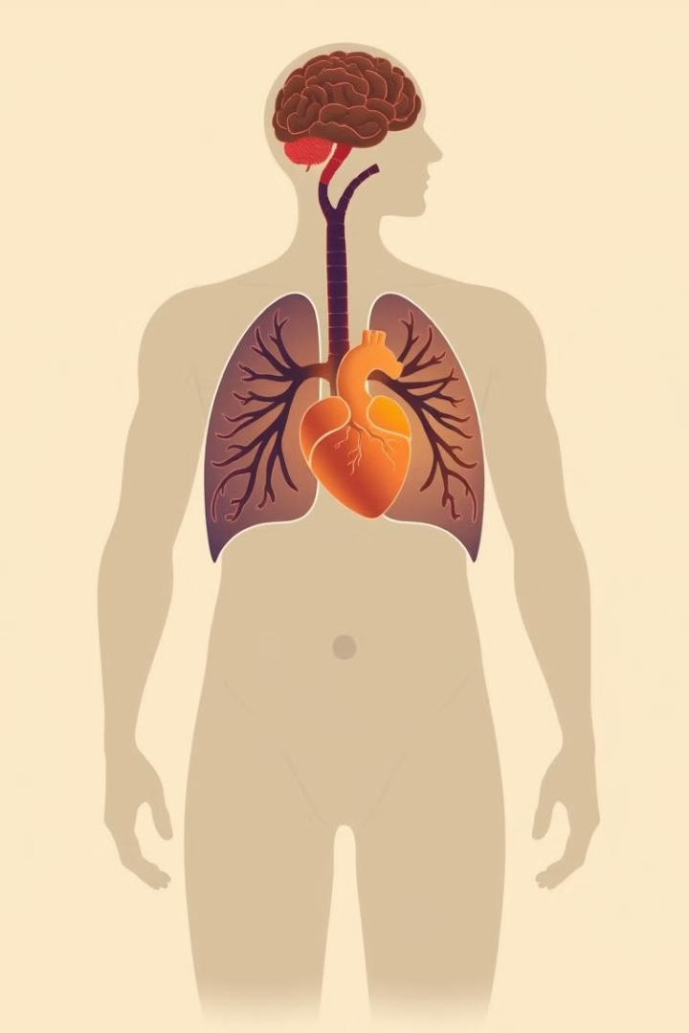
Những tác động tiềm ẩn lâu dài
1
Bệnh tim mạch
Tăng nguy cơ mắc bệnh tim mạch, đột quỵ.
2
Ung thư
Tăng nguy cơ mắc ung thư phổi, ung thư da, ung thư bàng quang.
3
Sức khỏe tâm thần
Gây lo lắng, trầm cảm, rối loạn tâm thần.
4
Sức khỏe sinh sản
Ảnh hưởng đến khả năng sinh sản, thai kỳ và sức khỏe trẻ em.

Slide 11
Cách phòng tránh và hạn chế
Nói không với thuốc lá điện tử
Hãy nâng cao nhận thức về tác hại của thuốc lá điện tử và khuyến khích mọi người bỏ thuốc.
Hạn chế sử dụng pháo hoa
Thay thế pháo hoa bằng các hoạt động giải trí an toàn và thân thiện môi trường.
Tuyên truyền và giáo dục
Nâng cao nhận thức cộng đồng về nguy cơ sức khỏe tiềm ẩn của thuốc lá điện tử và pháo hoa.
Luật pháp và kiểm soát
Ban hành luật pháp và quy định chặt chẽ về sản xuất, kinh doanh và sử dụng thuốc lá điện tử và pháo hoa.

Slide 12
Kết luận và hướng giải pháp
Thuốc lá điện tử và pháo hoa là những nguy cơ tiềm ẩn cho sức khỏe con người và môi trường. Chúng ta cần nâng cao nhận thức, thực hiện các biện pháp phòng tránh và hạn chế sử dụng để bảo vệ sức khỏe bản thân và cộng đồng. Hãy cùng chung tay xây dựng một xã hội lành mạnh và an toàn.

